Slide 1
Science Technology Engineering Arts Mathematics
KHOA HỌC

Slide 2
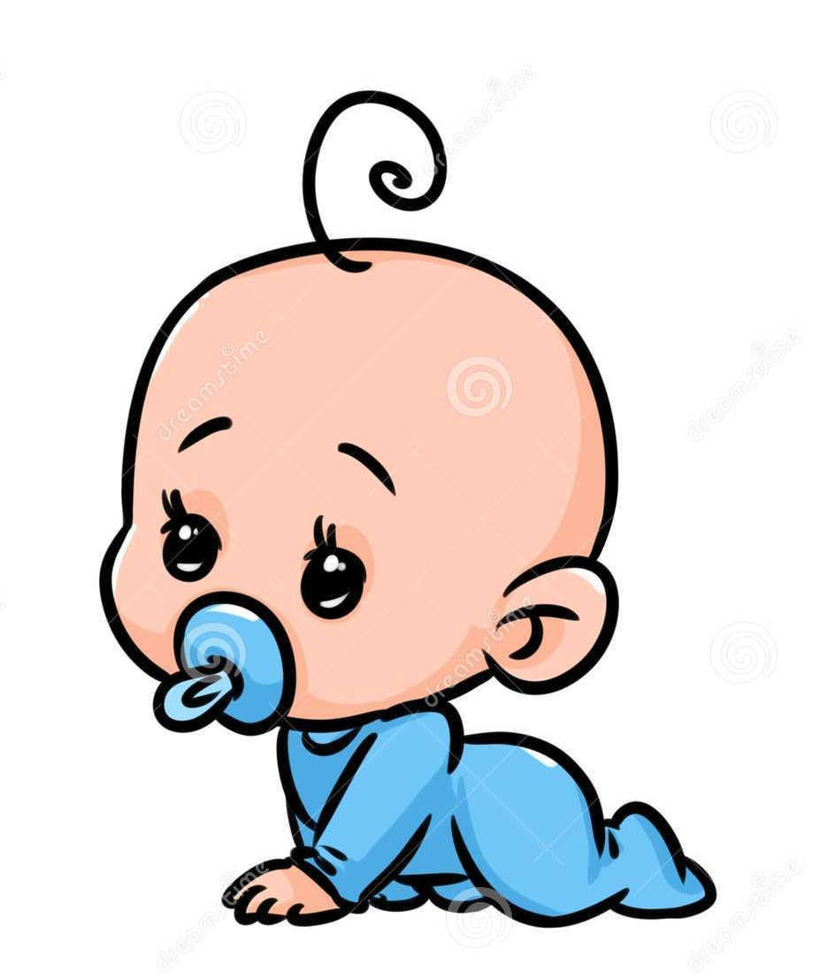
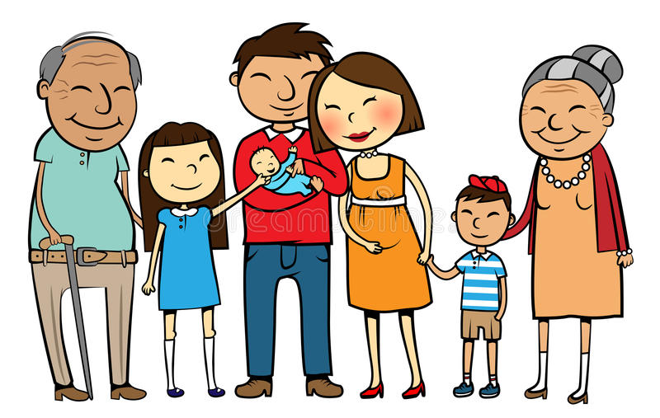
Con ải con ai?

Slide 3
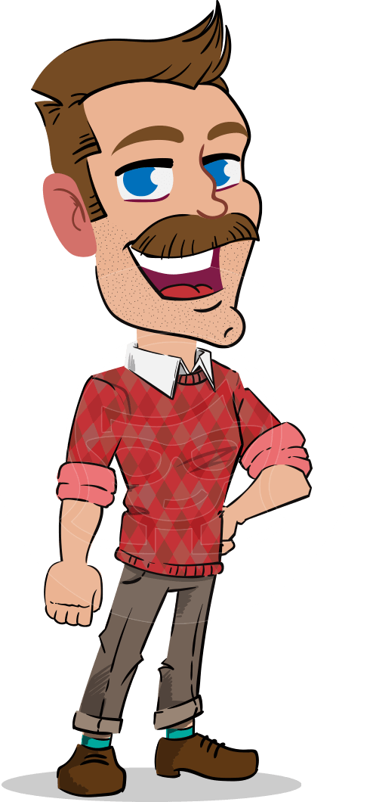
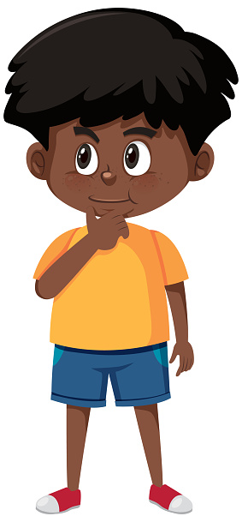
Con ải con ai?
?

Slide 4
Con ải con ai?
?

Slide 5
?
Con ải con ai?

Slide 6
Tại sao chúng ta tìm được bố, mẹ cho các bé?
-> Vì các bé có những đặc điểm giống với bố mẹ của mình.
=> Mọi trẻ em đều do bố mẹ sinh ra và có những đặc điểm giống với bố mẹ của mình.

Slide 7
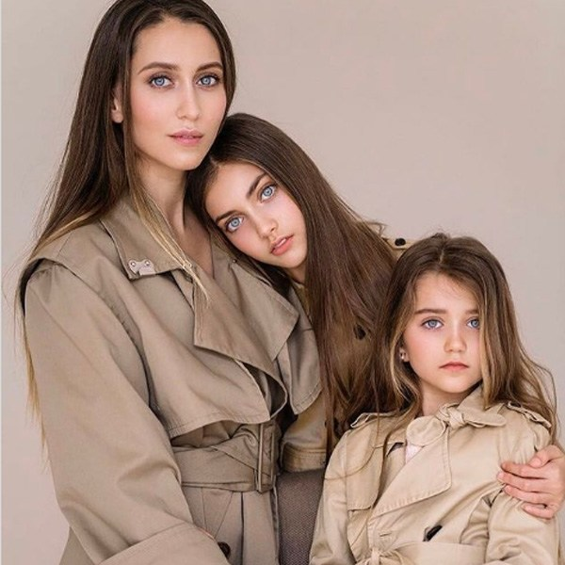
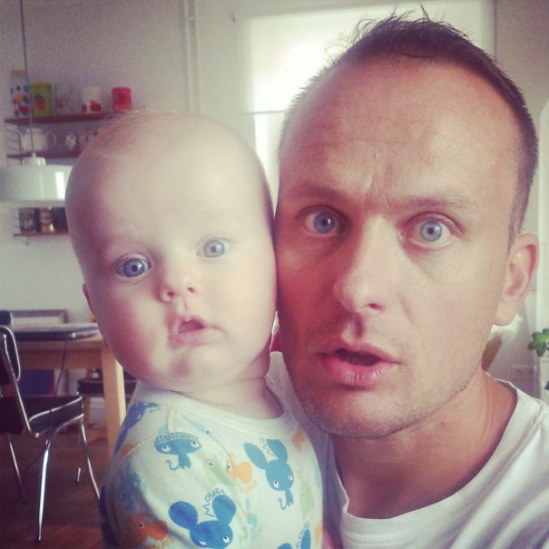
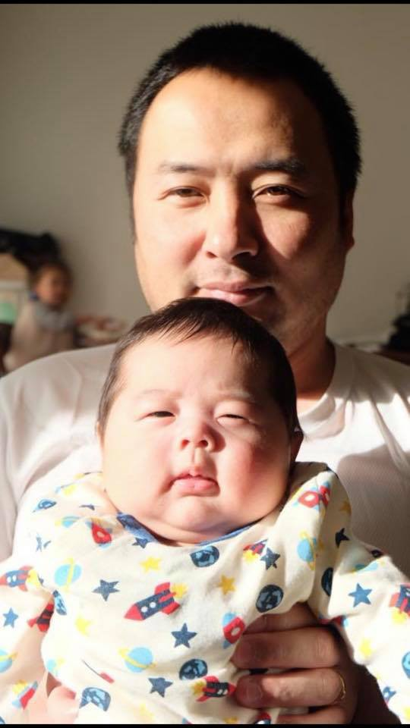

Slide 8
KHOA HỌC
SỰ SINH SẢN

Slide 9
Lúc đầu, gia đình bạn Liên có mấy người? Đó là những ai?
Hiện nay, gia đình bạn Liên có mấy người? Đó là những ai?
Sắp tới, gia đình bạn Liên sẽ có mấy người? Đó là những ai?

Slide 10
Lúc đầu, gia đình ta chỉ có bố và mẹ. Sau đó mới sinh ra con.
Thích quá! Sắp tới con sẽ có em bé.

Slide 11
Who am I? -tôi là ai?
GIRL or BOY?
FAMILY?
HOBBY?
Giới tính
Gia đình
Sở thích
Notes:
Hỏi thêm: gia đình có mấy thế hệ.

Slide 12
Ý nghĩa của sinh sản
Hãy nói về ý nghĩa của sự sinh sản đối với mỗi gia đình, dòng họ.

Slide 13
=> Nhờ có sự sinh sản mà các thế hệ trong mỗi gia đình được duy trì, kế tiếp nhau.
Ý nghĩa về sự sinh sản đối với mỗi gia đình dòng họ?

Slide 15
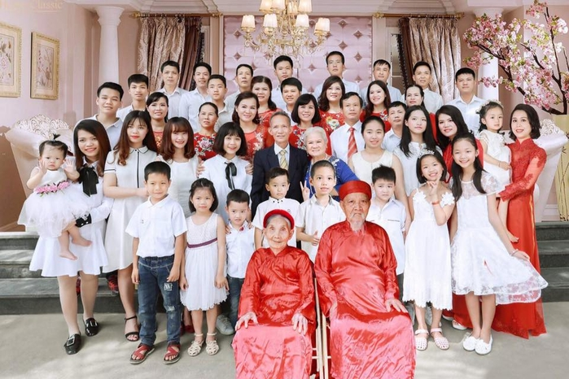

Slide 16
Sự sinh sản
- Mọi trẻ em đều do bố, mẹ sinh ra và có những đặc điểm giống với bố, mẹ của mình.
- Nhờ có sự sinh sản mà các thế hệ trong mỗi gia đình, dòng họ được duy trì kế tiếp nhau.

